Slide 1
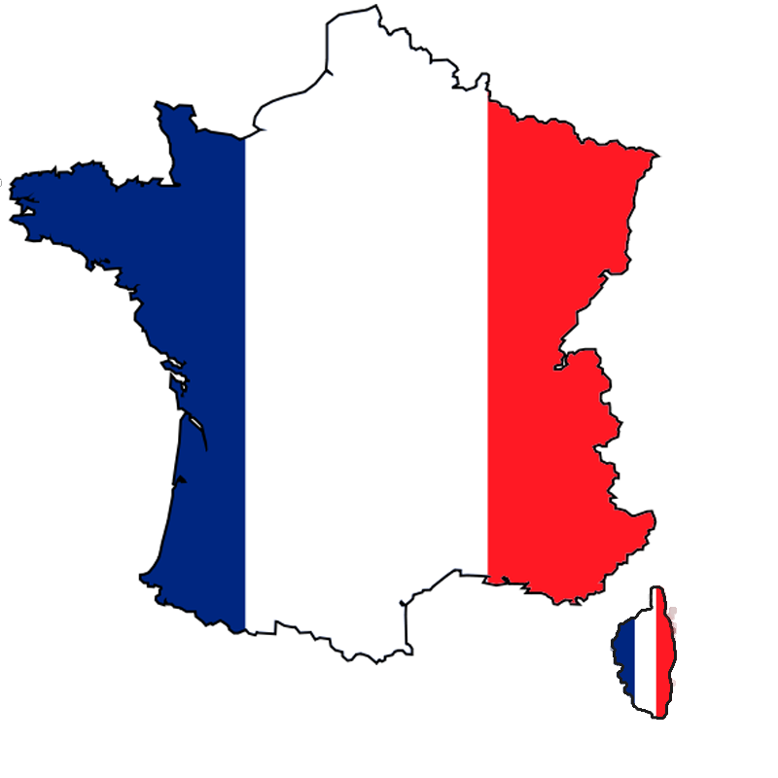
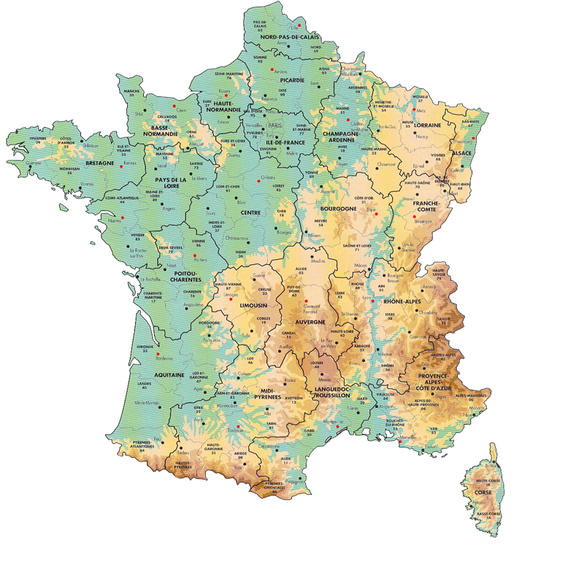

IMAGES DE FRANCE

Slide 2
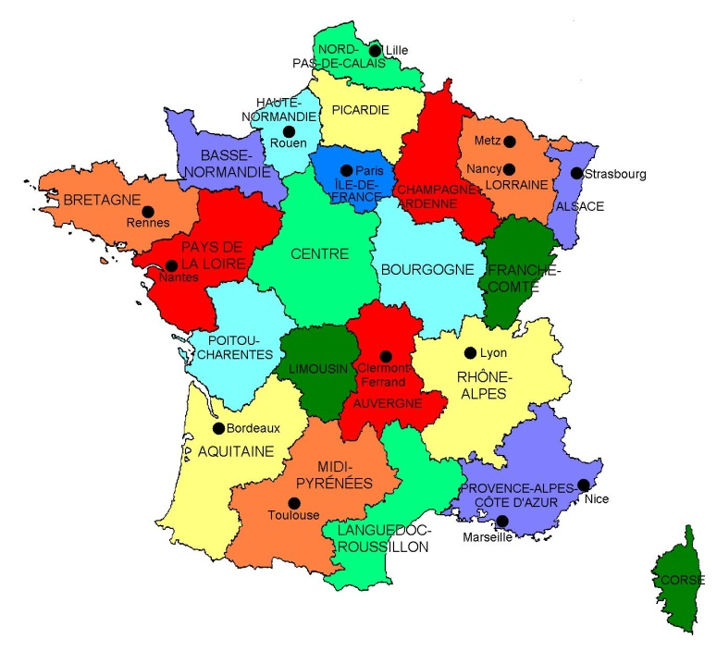
MAPA DA FRANÇA POR REGIÕES

Slide 3
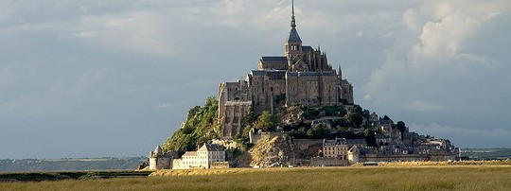

Mont-Saint-Michel
Normandie
Mont-Saint-Michel é uma pequena ilha rochosa, onde foi construído um santuário em homenagem ao Arcanjo São Miguel, no ano 709.
É património mundial da Unesco.
É uma das paisagens mais conhecidas de França.
O monumento é visitado por mais de 3 milhões de turistas.
Foi uma fortaleza que resistiu a todas as tentativas inglesas de conquista.

Slide 4
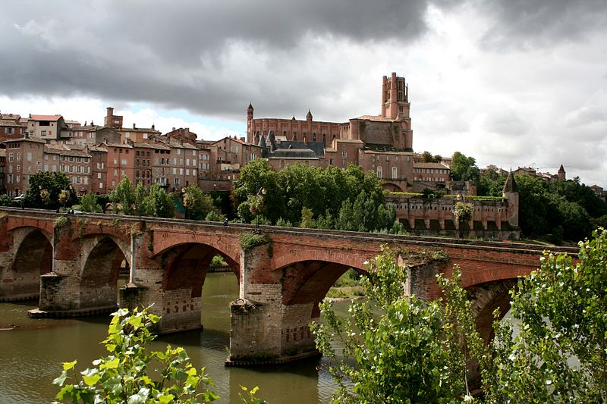
Albi
Midi-Pyrénées
Albi faz parte do património natural e cultural da Humanidade.
Albi é apelidada de cidade vermelha.
A sua catedral tem um sino com 78 metros de altura.

Slide 5
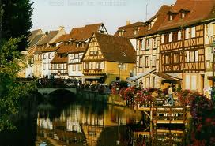
Riquewihr
Alsace
Riquewihr é uma cidade medieval situada na Alsácia.

Slide 6
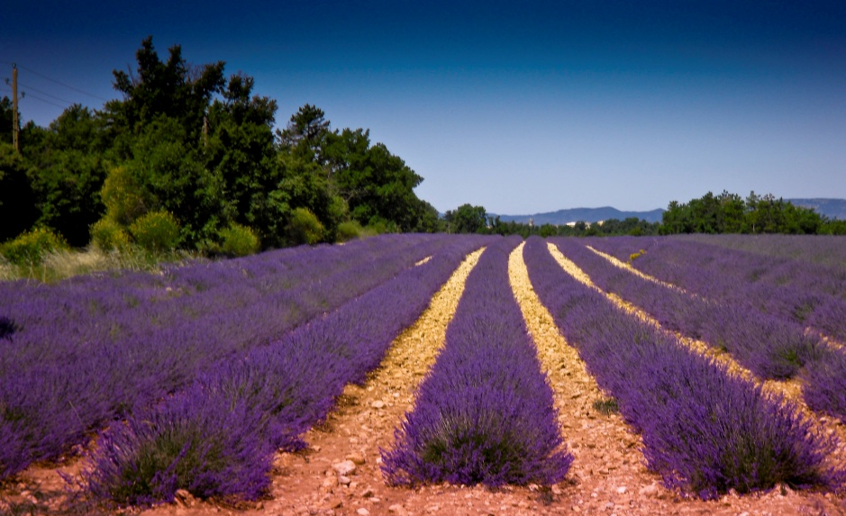
Champs de lavande
Provence
Estes campos são muito perfumados.
A lavanda ou alfazema floresce entre o final do mês de junho e início de agosto, mês em que começa a colheita. A alfazema é utilizada no fabrico de essências para perfumes.

Slide 7
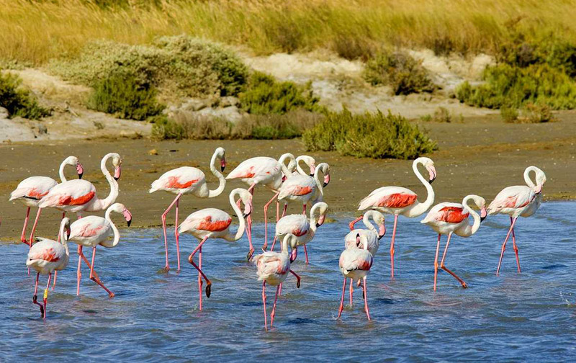
Parc naturel régional de Camargue
Provence-Alpes-Côte-d’Azur
Reserva natural que abriga a maior colónia de flamingos cor-de-rosa da Europa (podem chegar a 20 000 casais).
Neste parque, criam-se também cavalos brancos e touros.

Slide 8
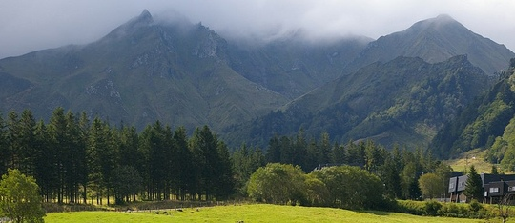
Parc naturel régional des volcans d'Auvergne
Auvergne
O maior conjunto vulcânico da Europa.

Slide 9
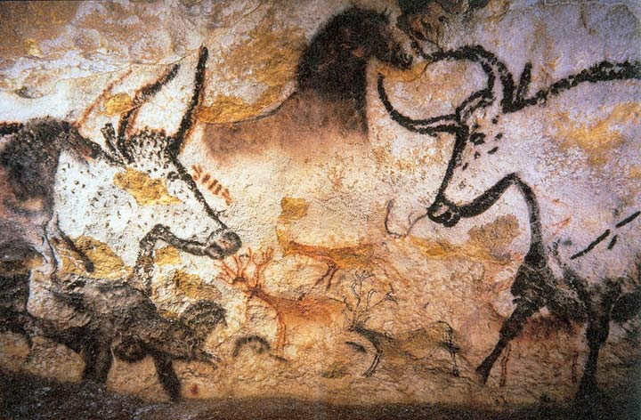
Grotte de Lascaux
Aquitaine
Lascaux é um complexo de cavernas no sudoeste de França, famoso pela suas pinturas rupestres.

Slide 10
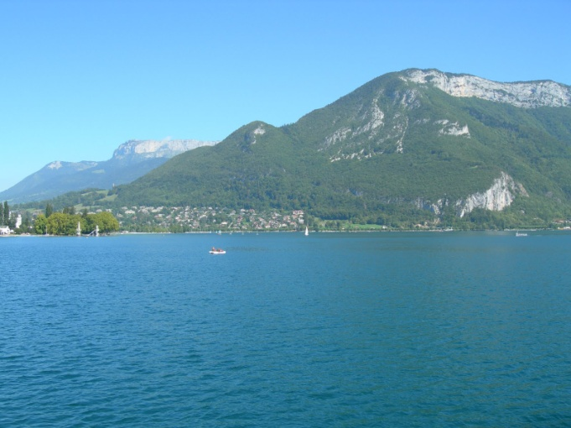
Lac d’Annecy
Haute-Savoie
O lago de Annecy é o 2.º maior lago de França.
É famoso por ser um dos lagos mais limpos do mundo.
Formou-se há cerca de 18 000 anos, durante o degelo dos grandes glaciares alpinos.
É um lugar turístico muito atrativo, conhecido pelas suas atividades náuticas e pela rica biodiversidade.

Slide 11
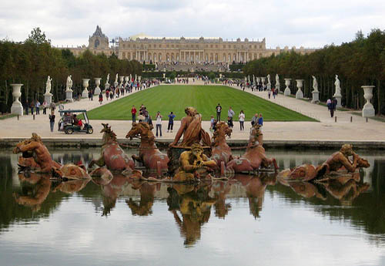
Château de Versailles et ses jardins
Île-de-France
O palácio de Versalhes é um dos mais bonitos e maiores palácios do mundo. Possui 2153 janelas, 67 escadas, 352 chaminés, 2300 quartos, 1250 lareiras e 700 hectares de parque.
Algumas das suas paredes são cobertas de ouro. Foi construído por Luís XIV, o Rei Sol.
É um dos pontos turísticos mais visitados de França; recebe em média 8 milhões de turistas por ano.

Slide 12
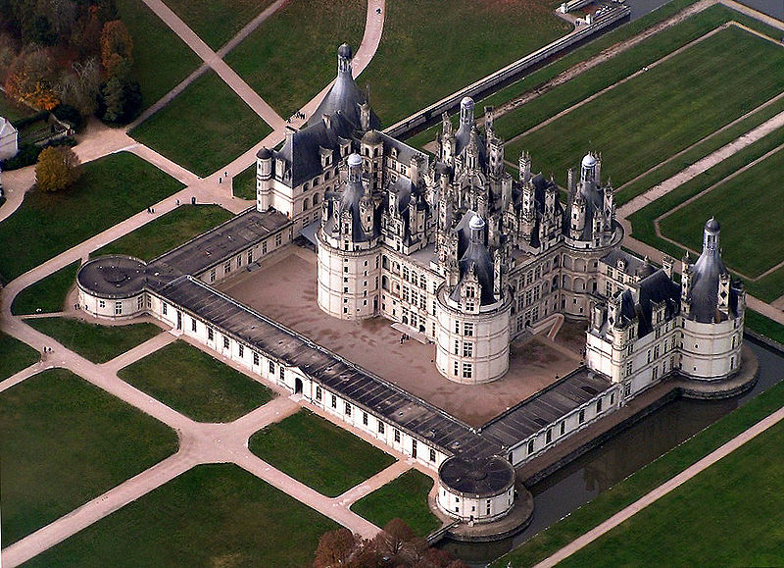
Château de Chambord
Centre
É um dos castelos mais conhecidos do mundo devido à sua arquitetura de estilo Renascentista. A sua construção iniciou-se em 150 e demorou cerca de 20 anos.
O castelo tem uma fachada de 156 m e mais de 800 colunas esculpidas; tem 426 salas, 77 escadarias e 282 chaminés.
É rodeado por um parque arborizado de 52,5 km².

Slide 13
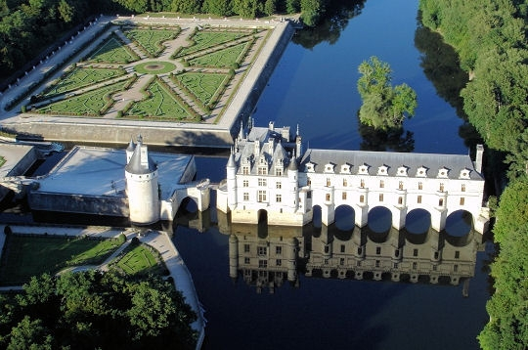
Château de Chenonceau
Pays de la Loire
Este castelo é um dos mais belos da região de La Loire.
É também conhecido por “Castelo das Damas”; foi edificado em 1513 por Katherine Briçonnet e foi decorado quase exclusivamente por mulheres.

Slide 14
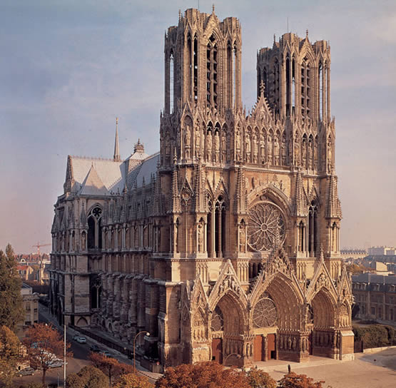
Cathédrale de Reims
Champagne-Ardenne
A Catedral de Reims, obra-prima da arte gótica, é uma catedral do século XIII.
É um dos primeiros monumentos classificados como Patrimônio Mundial da Humanidade pela UNESCO. Recebe anualmente cerca de 1,5 milhões de visitantes.

Slide 15
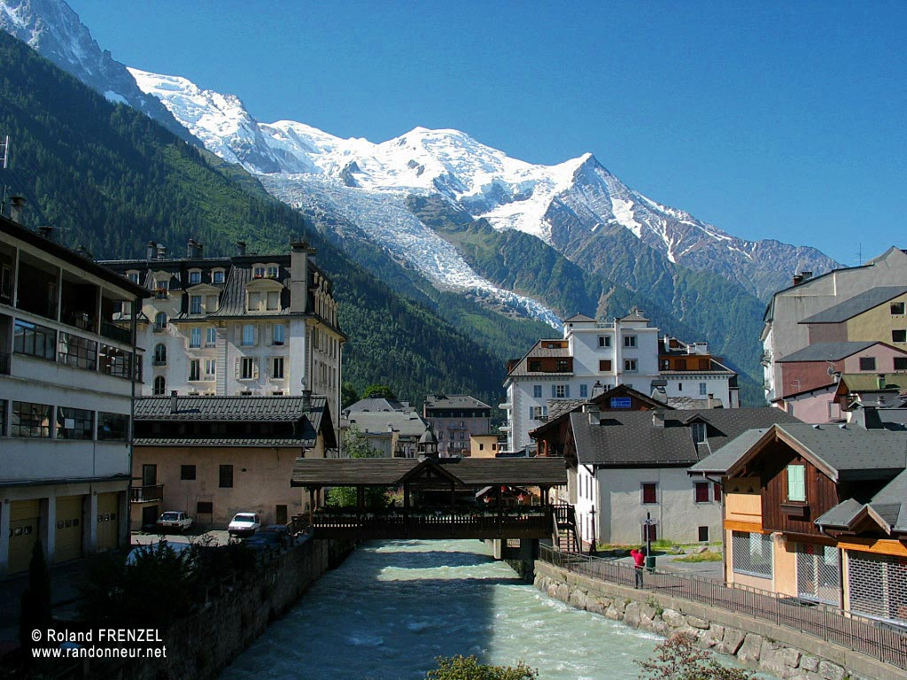
Chamonix-Mont-Blanc
Haute-Savoie
Chamonix é a capital mundial do alpinismo.

Slide 16
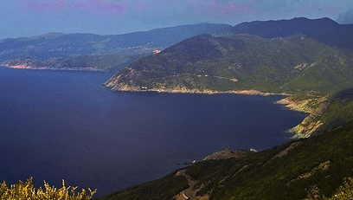
Corse
A Córsega está situada ao Sul da França e a oeste da Itália.
É conhecida como a “Ilha da Beleza”.
É um dos destinos turísticos mais procurados na Costa Mediterrânica.

